Slide 1
شیوه های موازی سازی parallelization methods
Parallelization methods
سعیده جان نثاری
ارائه درس پردازش موازی- دکتر هاشمی
خرداد 91

Slide 2

بسم الله الرّحمن الرّحیم
سبحانَ ربِّک ربِّ العزّة عمّا یَصفون و سلامٌ علی المرسَلین و الحمدُ للهِ ربِّ العالمین

Slide 3
فهرست
مقدمه
1
متدلوژی طراحی برنامه موازی
2
تکنیک های تجزیه
3
تعادل بار
4
تکنیک های توزیع
5
مراجع
6

Slide 4
مقدمه
  برنامه سازی موازی
  دو راهکار اصلی برای برنامه سازی موازی :
    توازی ضمنی
      زبان های موازی و کامپایلرهای موازی سازی
      تعیین زمان بندی محاسبات و جایابی داده بدون دخالت کاربر
    توازی صریح
      مسئولیت برنامه نویس: تجزیه وظایف، نگاشت وظایف به پردازنده ها، ساختار ارتباطی
      فرض: کاربر بهترین قضاوت را در چگونگی به کارگیری توازی دارد.
Implicit parallelism
placement
Explicit parallelism
Decomposition
Mapping
Communication structure
مرجع: [1]

Slide 5
مقدمه
  طراحی الگوریتم های موازی
  قانون:
    یک الگوريتم موازي بايد طوري طراحي شده باشد که افزايش حجم مسئله به افزايش تعداد وظایف در آن منجر شود؛ نه افزايش حجم وظایف.
    اگر چنين قانوني در يک الگوريتم رعايت نشود، با افزايش تعداد پردازنده ها نمی توان کارايي بهتري بدست آورد.
    با بزرگ شدن مسئله، وظایف جديدي نيز به مجموعه قبلي اضافه مي شوند که مي توانند بوسيله پردازنده‌ ها‌ي جديد پردازش شوند.
task
مرجع: [5]

Slide 6
متدلوژی طراحی برنامه موازی
  طراحی روش مند الگوریتم های موازی
  دستورالعمل ساده ای برای طراحی الگوریتم موازی وجود ندارد.
  استفاده از راهکارهای روش مند
    در اختیار گذاشتن طیفی از پیشنهادها
    مکانیزم هایی برای ارزیابی پیشنهادها
    کاهش هزینه بازگشت از انتخاب نادرست
    متدلوژی طراحی
    تمرکز روی مسئله فارغ از ماشین
    تأخیر انداختن توجه به ماشین در فرایند طراحی
Methodical design
Design methodology
مرجع: [1]

Slide 7
متدلوژی طراحی برنامه موازی
  متدلوژی طراحی>فرایند طراحی
  پیشنهاد Ian Foster در [3]: سازمان دهی فرایند طراحی برنامه موازی در چهار مرحله:
partitioning
Communication
Agglomeration
Mapping
جزء بندی
ارتباط
انباشتگی
نگاشت
مرجع: [1 ، 3]

Slide 8
متدلوژی طراحی برنامه موازی
  مرحله اول: جزءبندی
  مرحله اول: جزءبندی
  تجزیه کارهای محاسباتی و داده ای که روی آن کار می شود، به چندین وظیفه کوچک
  تجزیه داده: تجزیه دامنه/داده و تجزیه تابعی
    توضیح در بخش های بعد
    نادیده گرفتن مسائلی مانند تعداد پردازنده های کامپیوتر هدف
    تمرکز در یافتن فرصت های اجرای موازی
Decomposition
Domain/data decomposition
Functional decomposition
مرجع: [1 ، 3]

Slide 9
متدلوژی طراحی برنامه موازی
  مرحله دوم: ارتباطات
  مرحله دوم: ارتباطات
  تمرکز روی جریان اطلاعات و هماهنگی میان وظایف ایجاد شده در خلال مرحله جزءبندی
  الگوهای ارتباطی بین وظایف وابسته به طبیعت مسئله و متد تجزیه تعیین می شود.
Flow of Information
Communication patterns
مرجع: [1 ، 3]

Slide 10
متدلوژی طراحی برنامه موازی
  مرحله دوم: ارتباطات (ادامه)
Local/Global
Structured
Static/Dynamic
Synchronous/
Asynchronous
محلی/جهانی
ساختار یافته/ساختار نایافته
الگوهای ارتباطی متداول در برنامه های موازی
ایستا/پویا
همگام/غیرهمگام
مرجع: [1 ، 3]

Slide 11
متدلوژی طراحی برنامه موازی
  مرحله دوم: ارتباطات (ادامه)
  1- محلي در مقابل جهاني: در ارتباطات محلي هر وظیفه تنها با مجموعه کوچکي از وظایف ديگر ارتباط برقرار مي‌کند. در مقابل، در ارتباطات جهاني، هر وظیفه با وظایف بسيار ديگر ارتباط برقرار مي‌کند.
  2- ساختاريافته: يک وظیفه و همسايه‌ها‌يش يک ساختار مشخص مانند درخت را تشکيل مي‌دهند. در مقابل، ارتباطات ساختارنيافته مطرح مي‌شوند که شکل خاصي ندارند.
مرجع: [5]

Slide 12
متدلوژی طراحی برنامه موازی
  مرحله دوم: ارتباطات (ادامه)
  3- ايستا در مقابل پويا: در ارتباطات ايستا ماهيت شرکاي ارتباطي در طول زمان تغيير نمي‌کند. در مقابل، در ارتباطات پويا آن‌ها به طور دائم در زمان اجرا تغيير مي‌کنند.
  4- همگام در مقابل ناهمگام: در ارتباطات همگام توليد‌کننده و مصرف‌کننده مشخص شده و تعاملي ارتباط برقرار کرده و عمليات انتقال داده را مديريت مي‌کنند. در مقابل، در مدل ناهمگام، مصرف‌کننده مي‌تواند داده‌ها را بدون مشارکت و همکاري توليد‌کننده دريافت کند.
مرجع:[5]

Slide 13
متدلوژی طراحی برنامه موازی
  مرحله سوم: انباشتگی
  مرحله سوم: انباشتگی
  ارزیابی وظایف و ساختار ارتباطی از نظر کارایی و هزینه پیاده سازی
  تلفیق برخی از وظایف به عنوان وظیفه بزرگتر جهت بهبود کارایی یا کاهش هزینه توسعه
مرجع: [1 ، 3]

Slide 14
متدلوژی طراحی برنامه موازی
  مرحله چهارم: نگاشت
  مرحله چهارم: نگاشت
  انتساب هر وظیفه به یک پردازنده
  تلاش برای:
    بیشینه شدن بهره وری از منابع سیستم
    کمینه شدن هزینه ارتباطی
    اخذ تصمیمات نگاشت:
    به صورت ایستا←در زمان کامپایل
    به صورت پویا←در زمان اجرا←با متدهای تعادل بار
Load balancing
مرجع: [1 ، 3]

Slide 15
متدلوژی طراحی برنامه موازی
  مرحله چهارم: نگاشت (ادامه)
  تلاش برای کاهش زمان اجرا:
  1- قراردادن وظایفی که قادر به کارکرد موازي هستند در پردازنده‌ها‌ي مختلف براي افزايش همزماني.
  2- قراردادن وظایفی که به ارتباطات فراوان نياز دارند روي يک پردازنده براي افزايش locality
  به طور مشخص اين دو راهبرد در مواردي با يکديگر در تناقض قرار مي‌گيرند و در اين هنگام است که ما در شرايط انتخاب قرار مي‌گيريم.
  از طرف ديگر، محدوديت منابع جلوي قرار دادن وظایف زياد در يک پردازنده را مي‌گيرد.
مرجع: [5]

Slide 16
متدلوژی طراحی برنامه موازی
  مرحله چهارم: نگاشت (ادامه)
  به طور کلي مسئله نگـاشت به عنوان يک مسئـله NP-Complete محسوب مي‌شود و به اين ترتيب هيچ الگوريتم چند جمله‌اي با فاكتور زمان براي ارزيابي اين Trade-off‌ها در حالت کلي وجود ندارد.
مرجع: [5]

Slide 17
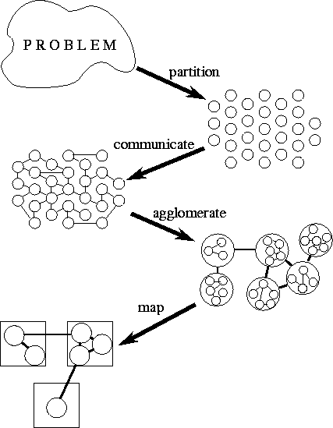
متدلوژی طراحی برنامه موازی
مرجع: [3]

Slide 18
تکنیک های تجزیه
  تکنیک های تجزیه
  انواع تکنیک های تجزیه ارائه شده در [2]:
Decomposition
Domain
Control
Object-oriented
Layered
تجزیه دامنه ای
تجزیه کنترلی
تجزیه شیءگرایی
تجزیه لایه ای
مرجع: [2]

Slide 19
تکنیک های تجزیه
  تکنیک های تجزیه (ادامه)
  شرح تکنیک های تجزیه برنامه مبتنی بر دامنه داده، ساختار کنترلی، عملکرد و مفاهیم شیءگرایی
  هدف نهایی همواره رسیدن به کارایی بالا است.
  اهداف میانی:
    تعادل بار
    کمینه کردن سربار ارتباطی
    کاهش گلوگاه های سریال
    مقیاس پذیر کردن برنامه
مرجع: [2]

Slide 20
تکنیک های تجزیه
  تکنیک تجزیه دامنه ای
  اگر یک محاسبه مبتنی بر ساختمان داده بزرگ و ایستا باشد و میزان کار لازم بر روی هر عنصر داده تقریباً یکسان باشد، می توان تنها ساختمان داده را جزءبندی کرد.
  این تکنیک برنامه سازی موازی، تجزیه دامنه ای نام دارد.
  طیف وسیعی از کاربردها مانند:
    مدل های فیزیکی
    محاسبات ماتریسی
    مدیریت پایگاه داده و پایگاه دانش
مرجع: [2]

Slide 21
تکنیک های تجزیه
  تکنیک تجزیه دامنه ای (ادامه)
  برای انتخاب بهترین متد تجزیه برای یک کاربرد داده شده، باید فرمولهای ریاضی، دامنه داده، الگوریتم مورد استفاده و جریان کنترلی (الگوی ارتباطی) دانسته شود.
  تجزیه دامنه ای کامل: بدین صورت که برنامه سریالی که روی یک پردازنده اجرا می شود، روی بقیه پردازنده ها هم اجرا می شود، هر کدام با مجموعه داده متفاوت.
  اگر یک وابستگی بین پردازه ها وجود داشته باشد شرایط برای تجزیه کامل خراب می شود.
Flow of control
Perfect decomposition
Data Set
مرجع: [2]

Slide 22
تکنیک های تجزیه
  تکنیک تجزیه دامنه ای (ادامه)
  تجزیه دامنه ای: سه نوع مسئله کاندید این تکنیک تجزیه هستند:
    مسئله با ساختمان داده ایستا
    مسئله با ساختمان داده پویا که به یک موجودیت گره خورده اند
    دامنه ثابت با محاسبات پویا با نواحی مختلف دامنه
مرجع: [2]

Slide 23
تکنیک های تجزیه
  تکنیک تجزیه کنترلی
  وقتی دامنه و ساختمان داده بی قاعده و نامنظم یا غیرقابل پیش بینی باشد، نمی توان از تجزیه دامنه ای استفاده کرد.
  پیشنهاد: تمرکز روی توزیع جریان کنترل محاسبات
  مثال از مسئله ای با دامنه نامناسب جهت تجزیه دامنه ای:
    درخت جستجوی بی قاعده که ضریب انشعاب نودها متفاوت است.
  دو راهبرد برای تجزیه کنترلی بررسی می شود:
    تجزیه تابعی
    راهکار مدیر-کارگر (بازگشتی)
Functional decomposition
Manager-worker approach
مرجع: [2]

Slide 24
تکنیک های تجزیه
  تکنیک تجزیه کنترلی>تجزیه تابعی
  تصور الگوریتم به صورت مجموعه ای از ماژول های تابعی به هم متصل.
  جریان کنترلی با یال های مستقیم در مدل گراف نشان داده می شوند.
  برای مسائل بزرگ احتمالاً روی هم افتادگی زیادی بین ماژول ها وجود دارد.
Functional modules
overlap
مرجع: [2]

Slide 25
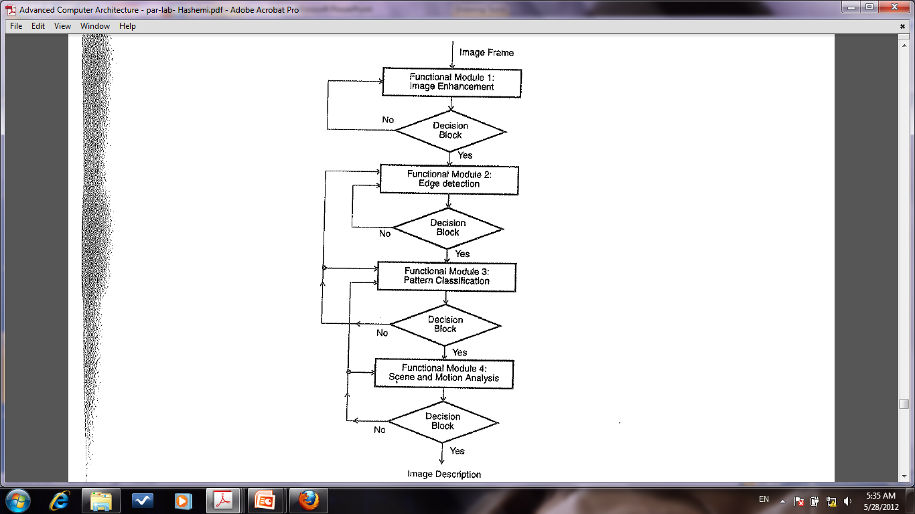
تکنیک های تجزیه
  تکنیک تجزیه کنترلی>تجزیه تابعی
  مثال: مسئله درک تصویر
  و تجزیه تابعی
Image understanding
مرجع: [2]

Slide 26
تکنیک های تجزیه
  تکنیک تجزیه کنترلی>تجزیه تابعی
  معمولاً ماژول های تابعی متفاوت به پردازنده های مختلف انتساب داده می شوند.
  نودهای هیبرید برای نیازمندیهای تابعی نیاز است.
    بعضی برای عملیات ممیز شناور
    بعضی برای دستکاری سمبول ها
    بعضی برای فعالیت های ورودی خروجی
    ...
مرجع: [2]

Slide 27
تکنیک های تجزیه
  تکنیک تجزیه کنترلی>راهکار مدیر-کارگر
  راهکار مدیر-کارگر: یک تکنیک تقسیم و غلبه است.
  تقسیم وظایف کاربرد، نه لزوماً به یک اندازه
  یک پردازه به عنوان نود مدیر و بقیه پردازه ها نود کارگر در نظر گرفته می شوند.
  نود مدیر وظایف را بین نودهای کارگر موجود توزیع می کند.
  نود مدیر جهت عملیات ورودی/خروجی با میزبان ارتباط برقرار می کند.
  نود مدیر باید تعادل بار پویای نودهای کارگر را جهت افزایش کارایی کنترل کند.
Manager-worker approach
Divide and conquer
مرجع: [2]

Slide 28
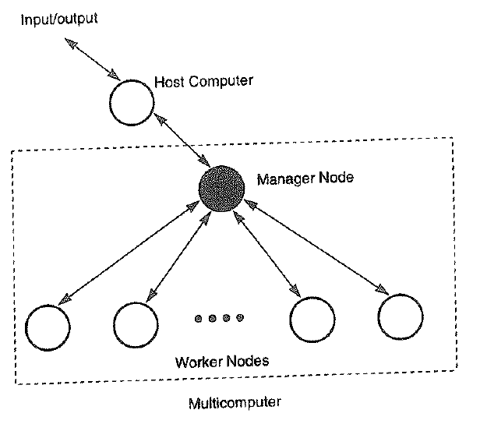
تکنیک های تجزیه
  تکنیک تجزیه کنترلی>راهکار مدیر-کارگر
مرجع: [2]

Slide 29
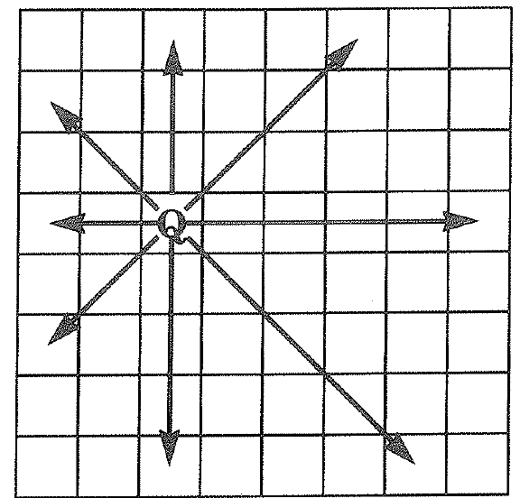
تکنیک های تجزیه
  تکنیک تجزیه کنترلی>راهکار مدیر-کارگر
  مثال1: یافتن همه حل های مسئله N وزیر
N-Queens
مرجع: [2]

Slide 30
تکنیک های تجزیه
  تکنیک تجزیه کنترلی>راهکار مدیر-کارگر
  تجزیه بازگشتی:
  مناسب برای مسائلی که می توانند با روش تقسیم و غلبه حل شوند.
  هر زیرمسئله که در مرحله تقسیم تولید می شود یک وظیفه به شمار می آید.
  زیرمسئله ها به صورت همروند حل می شوند؛ طبیعت مسئله بدین صورت است که با حل زیرمسئله ها (در مرحله بازگشت) حل می شود.
Recursive decomposition
مرجع: [4]

Slide 31
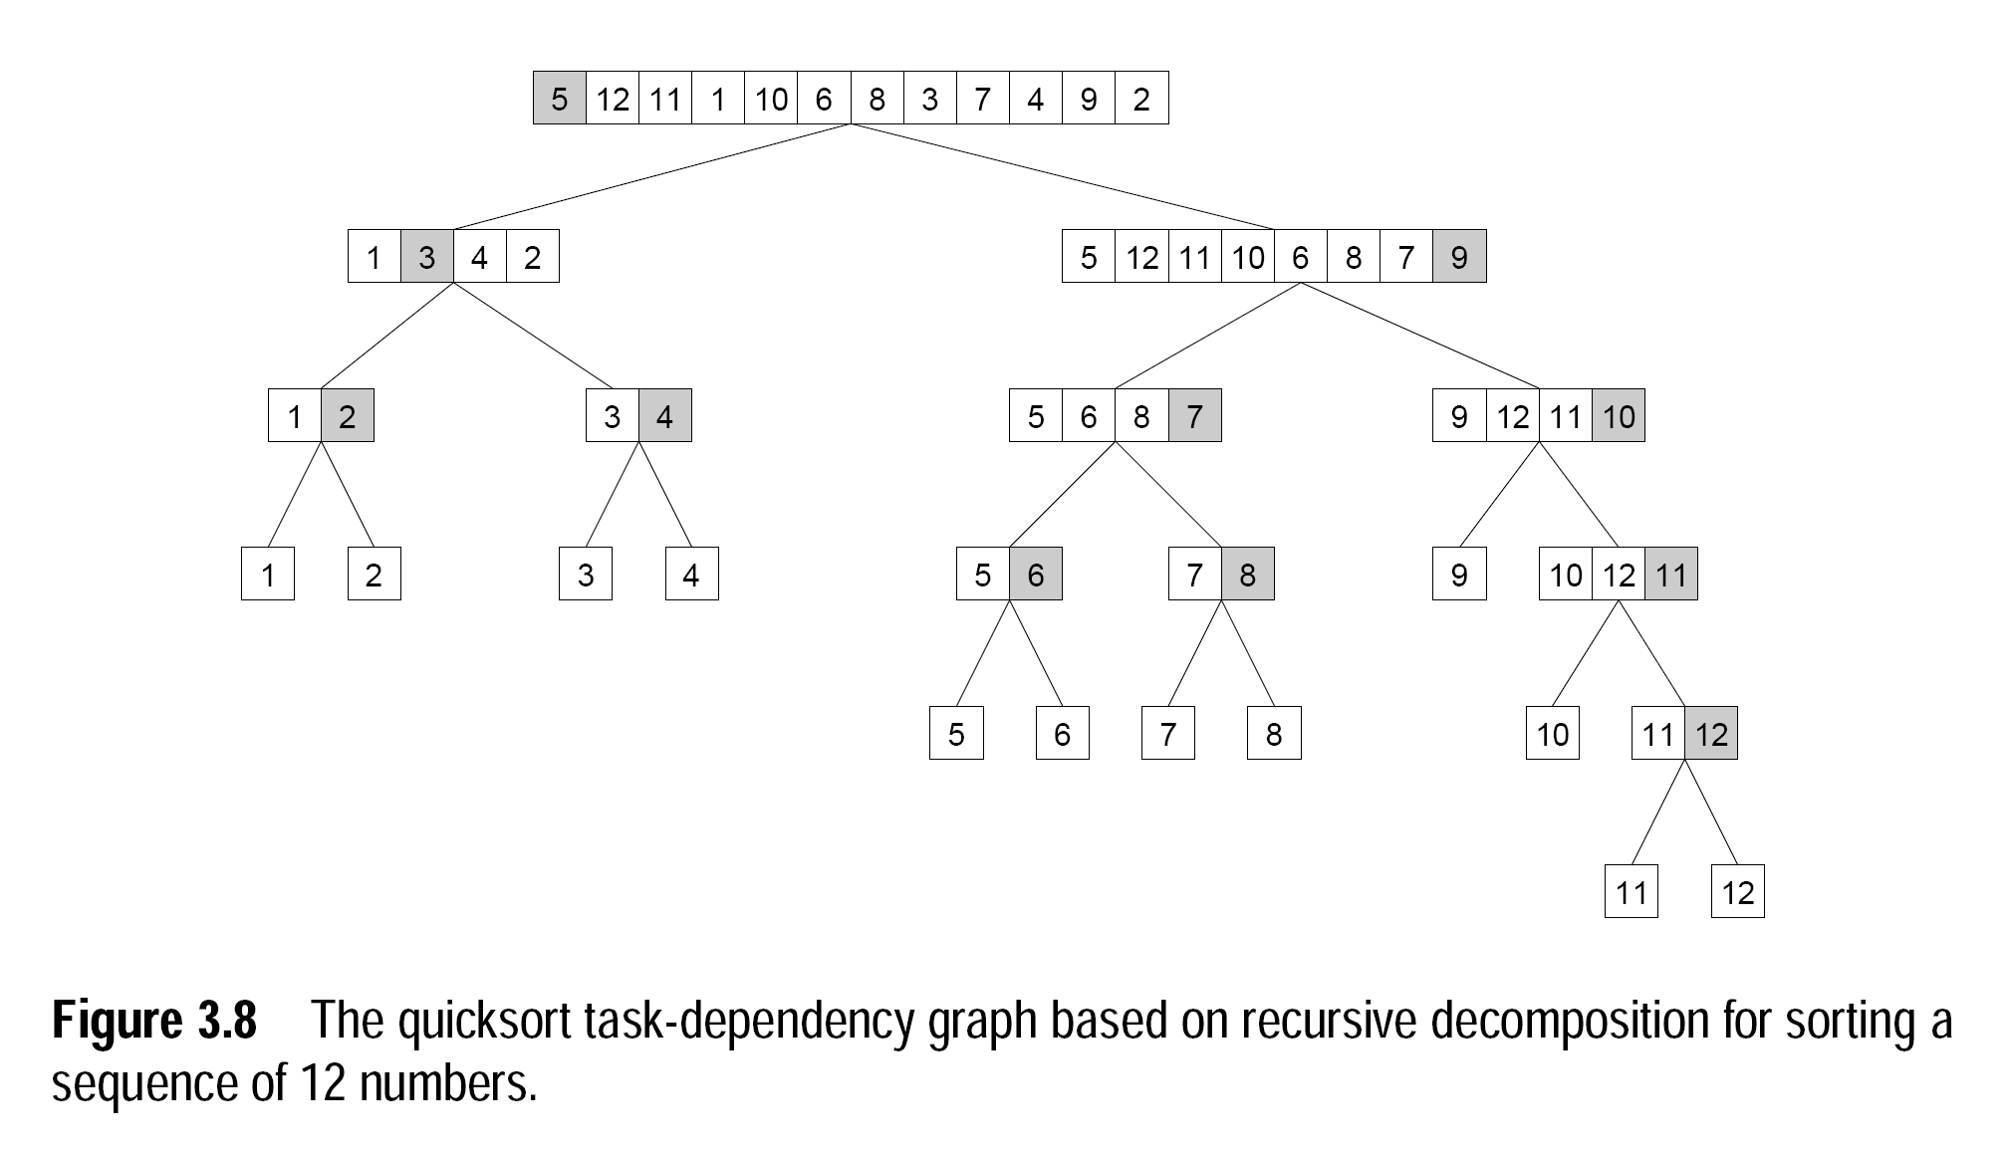
تکنیک های تجزیه
  تکنیک تجزیه کنترلی>راهکار مدیر-کارگر
  مثال: مرتب سازی سریع با روش بازگشتی
Quick sort
مرجع: [4]

Slide 32
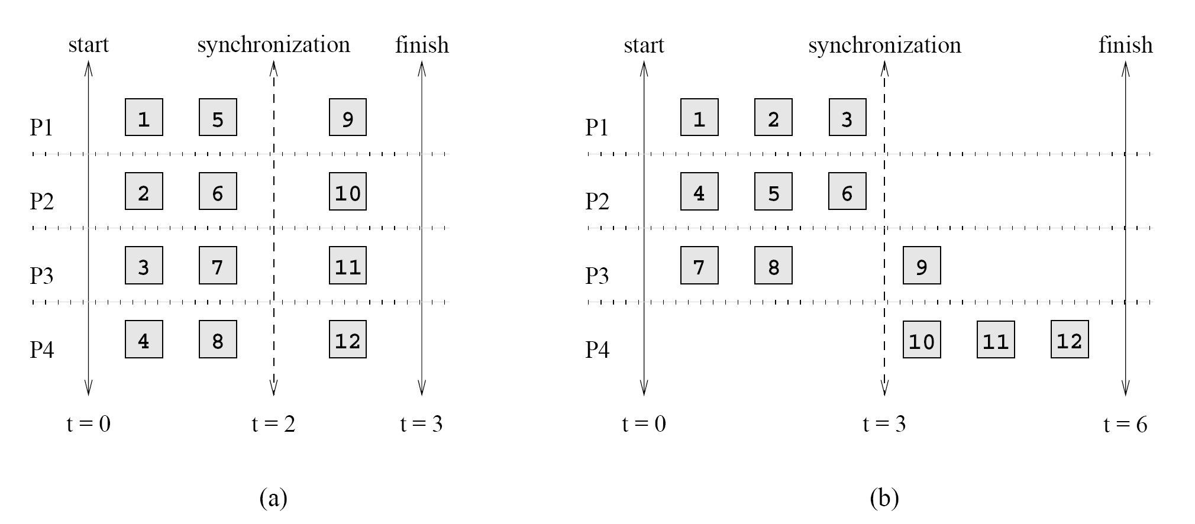
تعادل بار
  تعادل بار
  نگاشت وظایف به گونه ای که نیازمندی های محاسباتی برآورده شوند، لزوماً تعادل بار روی نودهای پردازشی را تضمین نمی کند.
Load balancing
مرجع: [4]

Slide 33
تعادل بار
  تعادل بار (ادامه)
  تجزیه غیر یکنواخت و مشکل تعادل بار
  مثال: حلقه زیر را در نظر بگیرید:
  for i = 0 : N-1
  if (x[i] > 0)
  x[i] = sqrt(x[i]);
  با توزیع اعداد منفی در آرایه به این صورت:
p1
p2
p3
p4

Slide 34
تکنیک های توزیع
  تکنیک های توزیع
  توزیع وظایف در نگاشت ایستا
  مناسب برای الگوریتم هایی که از تجزیه دامنه ای استفاده کرده اند و ساختمان داده ورودی، خروجی و میانی آن ها به فرم آرایه است.
Distribution
مرجع: [4]

Slide 35
تکنیک های توزیع
  تکنیک های توزیع (ادامه)
Block Distribution
Block-Cyclic Distribution
Randomized Distribution
توزیع بلوکی
توزیع بلوکی-گردشی
انواع توزیع وظایف به پردازه ها
توزیع تصادفی
مرجع: [4]

Slide 36
تکنیک های توزیع
  تکنیک های توزیع>توزیع بلوکی
  توزیع بلوکی یک بعدی: جزءبندی یک آرایه دو بعدی m*n، از یک بعد و توزیع بین p پردازه.
  توزیع بلوکی چند بعدی: جزءبندی را می توان در بیش از یک بعد انجام داد.
  برای یک آرایه d بعدی، حداکثر در d بعد می توان جزءبندی را انجام داد.
مرجع: [4]

Slide 37
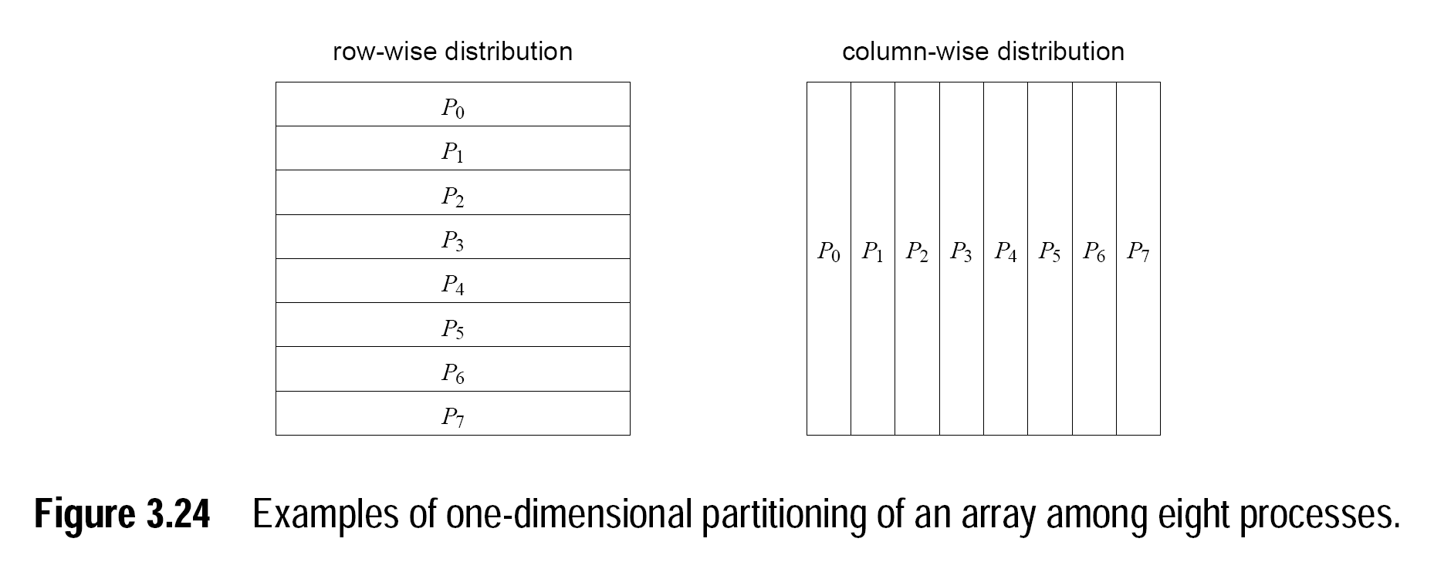
تکنیک های توزیع
  تکنیک های توزیع>توزیع بلوکی (ادامه)
  توزیع یک بعدی آرایه بین هشت پردازه:
مرجع: [4]

Slide 38
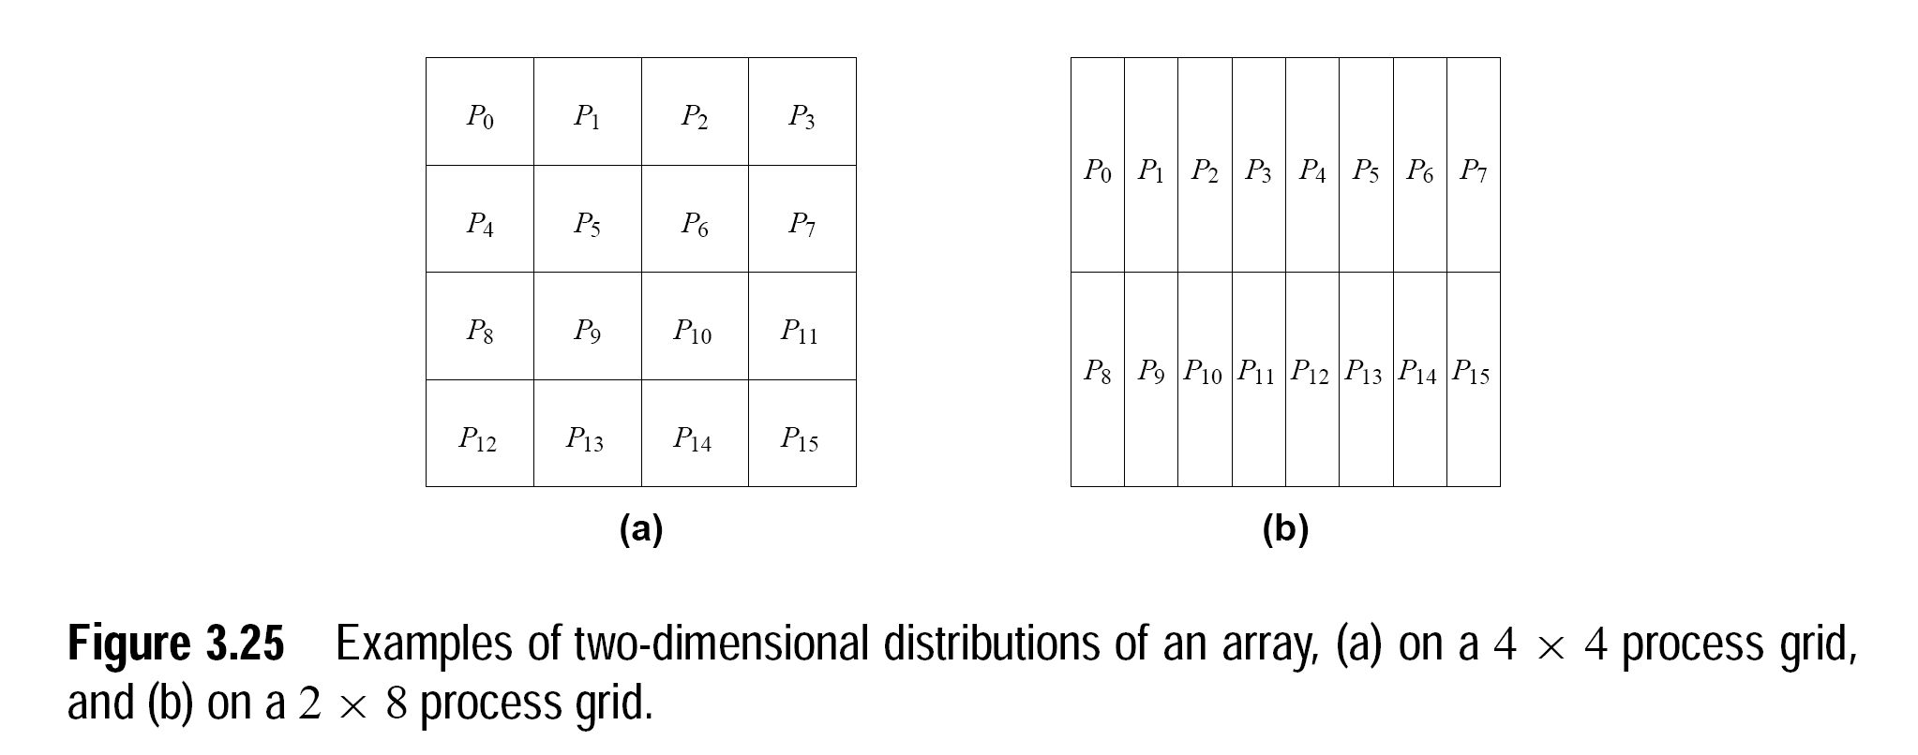
تکنیک های توزیع
  تکنیک های توزیع>توزیع بلوکی (ادامه)
  توزیع دو بعدی آرایه بین یک گرید 4*4 پردازه ای (a) و یک گرید 8*2 پردازه ای (b):
مرجع: [4]

Slide 39
تکنیک های توزیع
  تکنیک های توزیع>توزیع بلوکی-گردشی
  توزیع بلوکی-گردشی
  ایده اصلی: جزءبندی آرایه چند بعدی به تعداد بلوک هایی بیش از تعداد پردازه ها.
  سپس اختصاص بلوک ها به پردازه ها در حالت round-robin
  نتیجه: شانس بیشتری برای تعادل بار
مرجع: [4]

Slide 40
تکنیک های توزیع
  تکنیک های توزیع>توزیع بلوکی-گردشی
  توزیع بلوکی-گردشی یک بعدی (a) و دوبعدی (b)
مرجع: [4]

Slide 41
تکنیک های توزیع
  تکنیک های توزیع>توزیع تصادفی
  وقتی توزیع کار یک الگوی خاص دارد ممکن است توزیع بلوکی-گردشی هم تعادل بار کافی ایجاد نکند.
  آرایه به بلوک هایی بیش از تعداد پردازه ها جزءبندی می شود.
  پردازه ها به تعداد مساوی اما به صورت تصادفی از بلوک ها برمی دارند.
  نتیجه: برای بعضی مسائل تعادل بار خوبی ایجاد می کند.
مرجع: [4]

Slide 42
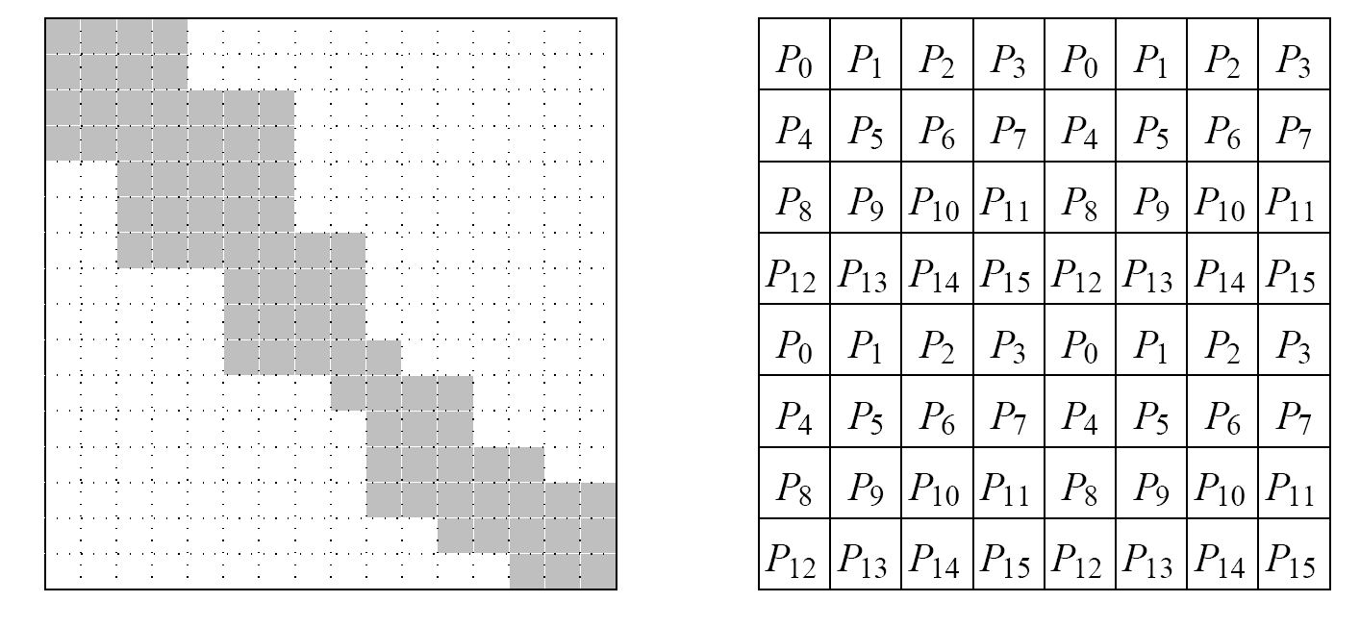
تکنیک های توزیع
  تکنیک های توزیع>توزیع تصادفی
  مثال: ماتریس خلوت
مرجع: [4]

Slide 43
مراجع
  مراجع
[1] Luis Moura E Silva, Rajkumar Buyya: Parallel Programming Models and Paradigms, chapter 1;
available at http://cseweb.ucsd.edu/classes/wi10/cse160/Lectures/LoadBalancing.html
[2] Hwang: Advanced Computer Architecture: Parallelism, Scalability, Programmability; chapter 11.
available at http://software.iut.ac.ir
[3] Ian Foster: Designing and Building Parallel Programs, 1996;
available at http://www.mcs.anl.gov/dbpp
[4] A. David: Task Decomposition and Mapping; Aalborg University;
available at http:// people.cs.aau.dk/~adavid/teaching/MVP-08/summer.html
  [5] http://www.shabakeh-mag.com/Article.aspx?id=1005457

Slide 44


